Slide 1

Nejdříve student, poté jeden z nás…
Tréninkové centrum - ORLEN UNIPETROL RPA
Veronika Krausová

Slide 2
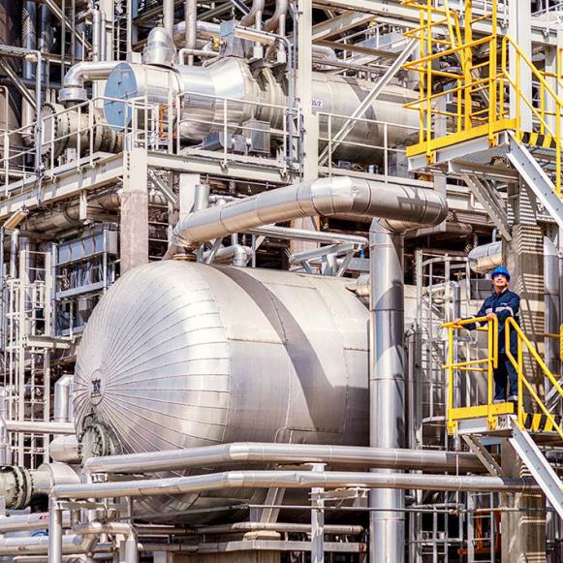
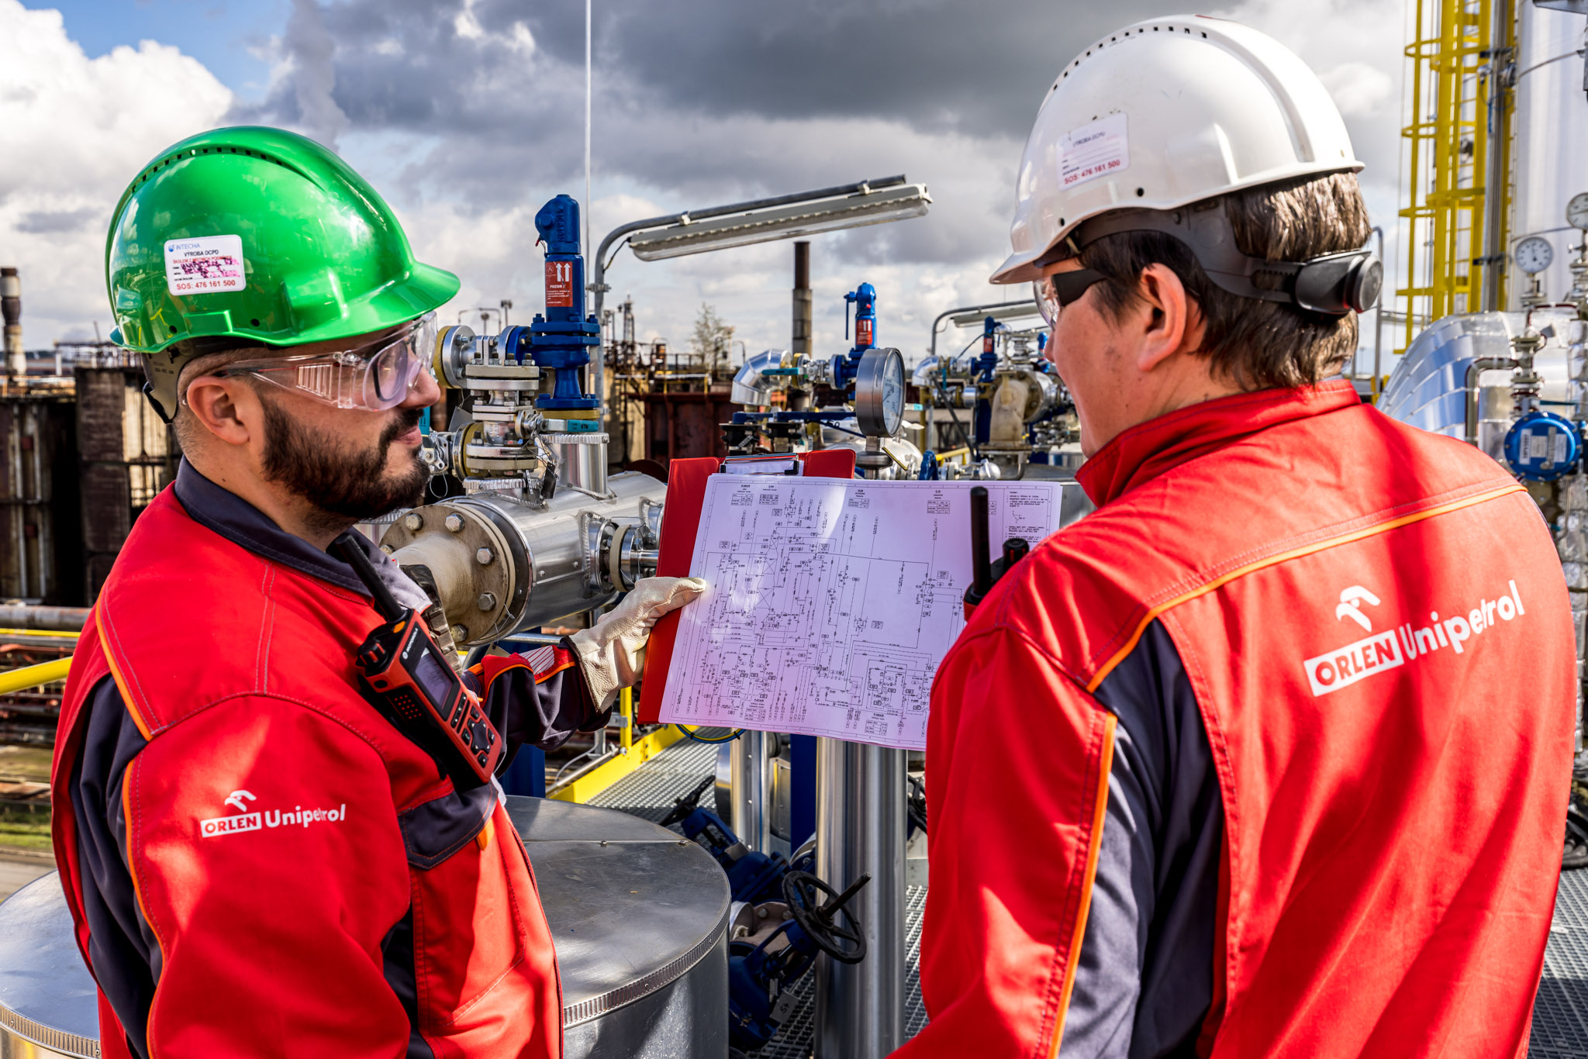
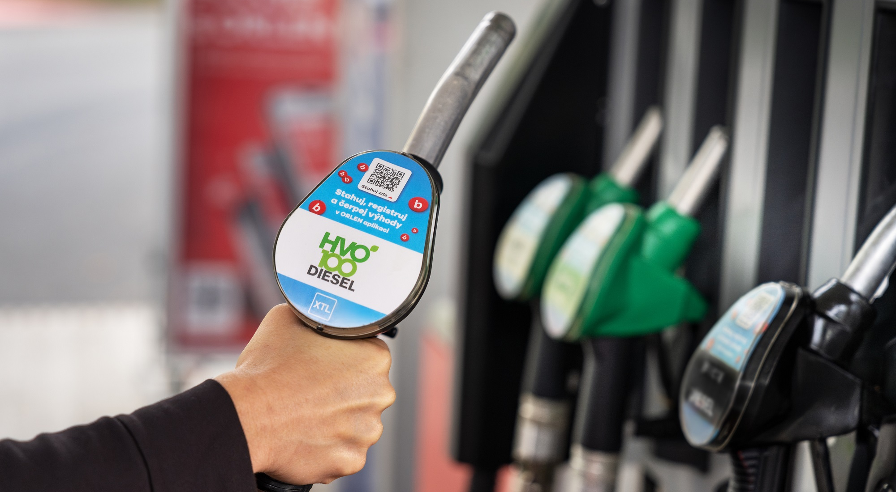
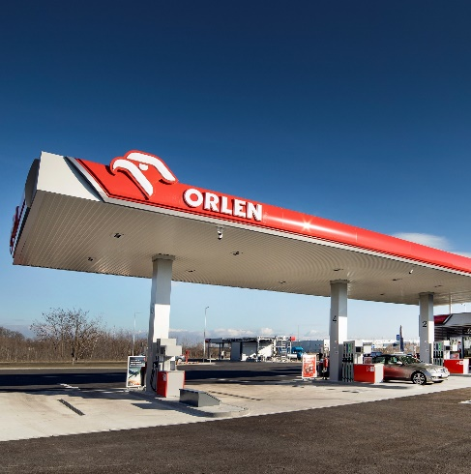

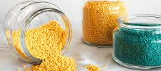
Skupina ORLEN Unipetrol - hlavní přehled
Největší rafinérská
a petrochemická
společnost v Česku
Jediný
zpracovatel ropy
v České republice
Výrobce a distributor paliv a petrochemických produktů
Provozovatel čerpacích stanic
v Česku, Maďarsku a na Slovensku
Od 2005 součást
nadnárodní skupiny ORLEN

Slide 3
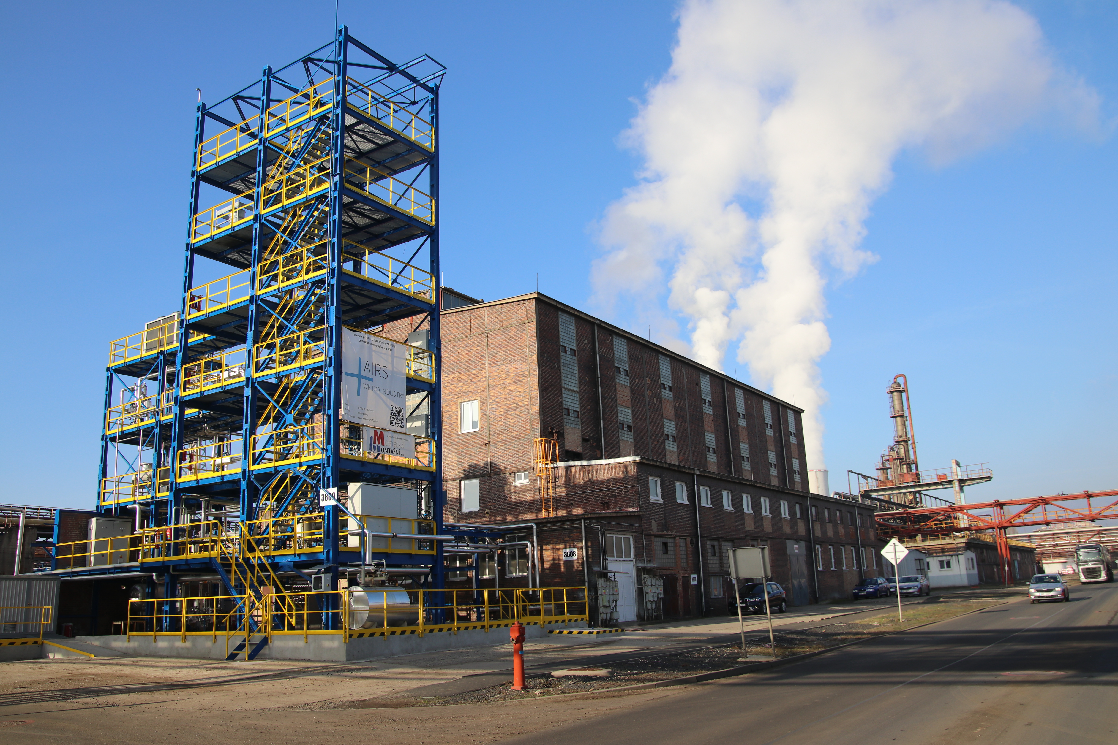

Slide 4
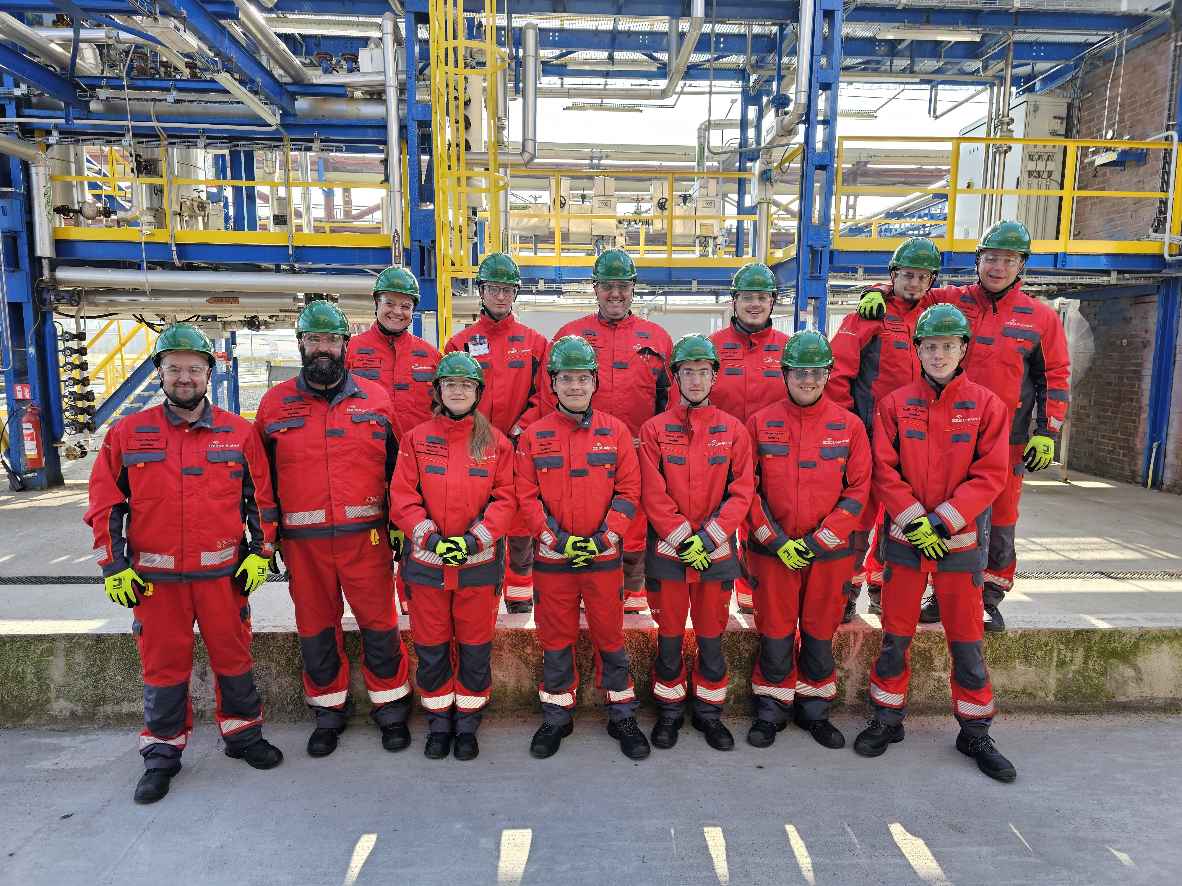
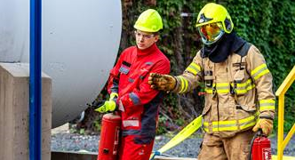
Za jakým účelem vzniklo Tréninkové centrum?
Generační obměna
Rekvalifikace
Nastavení operátorské disciplíny
Generační obměna
Rekvalifikace
Zajištění personálních náhrad na výrobních a podpůrných jednotkách
Teoretická a praktická příprava operátorů pro budoucí zaměstnání
Zaměření na bezpečnost práce a požární ochranu
Eliminace neperspektivních zaměstnanců již během výcviku
Litvínov Kralupy nad Vltavou Neratovice

Slide 5
Tak jde čas…
2022
Operátorský tréninkový simulátor
2022
Tréninkové centrum Spolana
2023
Středoškolské praxe partnerských škol v TC.
2024
Otevření Výstavy o historii Chemparku v Záluží.
2025
Parní demonstrační jednotka
Virtuální realita
2021
Požárně bezpečnostní polygon
2021
Multiskilling
2021
Exkurze
a
Zážitkové dny
2021
Spuštěn dlouhodobý program zaškolování operátorů pro novou výrobní jednotku DCPD.
2020
Zahájení praktického tréninku na Cvičné jednotce a Destilacích.
2019
Rekonstrukce staveb 3808 a 3809 pro využití praktické výuky.
2017
Zavedení Kompetenčního systému na všech VJ.
2014
Založení Tréninkového centra dle praxe České Rafinérské.
2015
Nastupuje první skupina Operátorů.
2016
Přesun do větších prostor. Pouze teorie.
2017
Absolventský program pro zajištění specializovaných pozic do výroby.
2017
Sloučení Tréninkových center Unipetrol a České Rafinérské.
Notes:
Nastěhování do 2837
Zavedení provozních způsobilostí

Slide 6
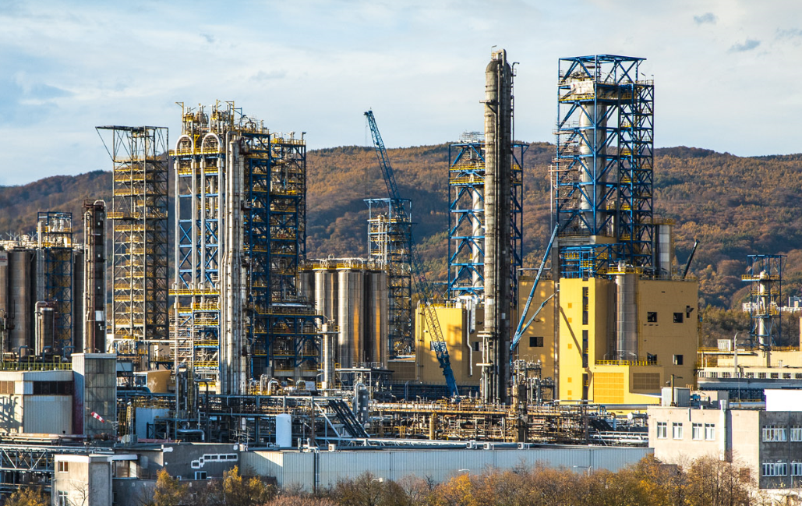
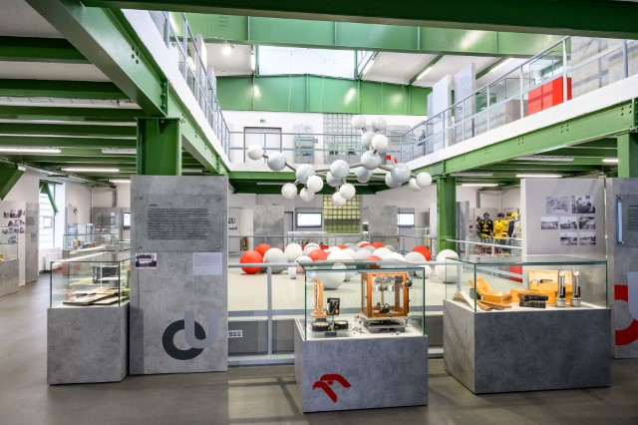
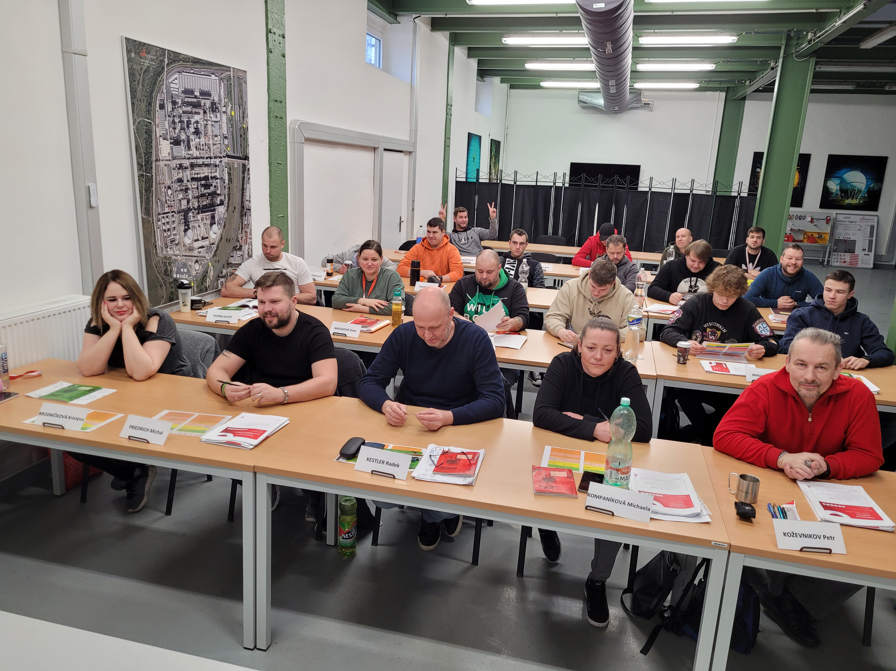
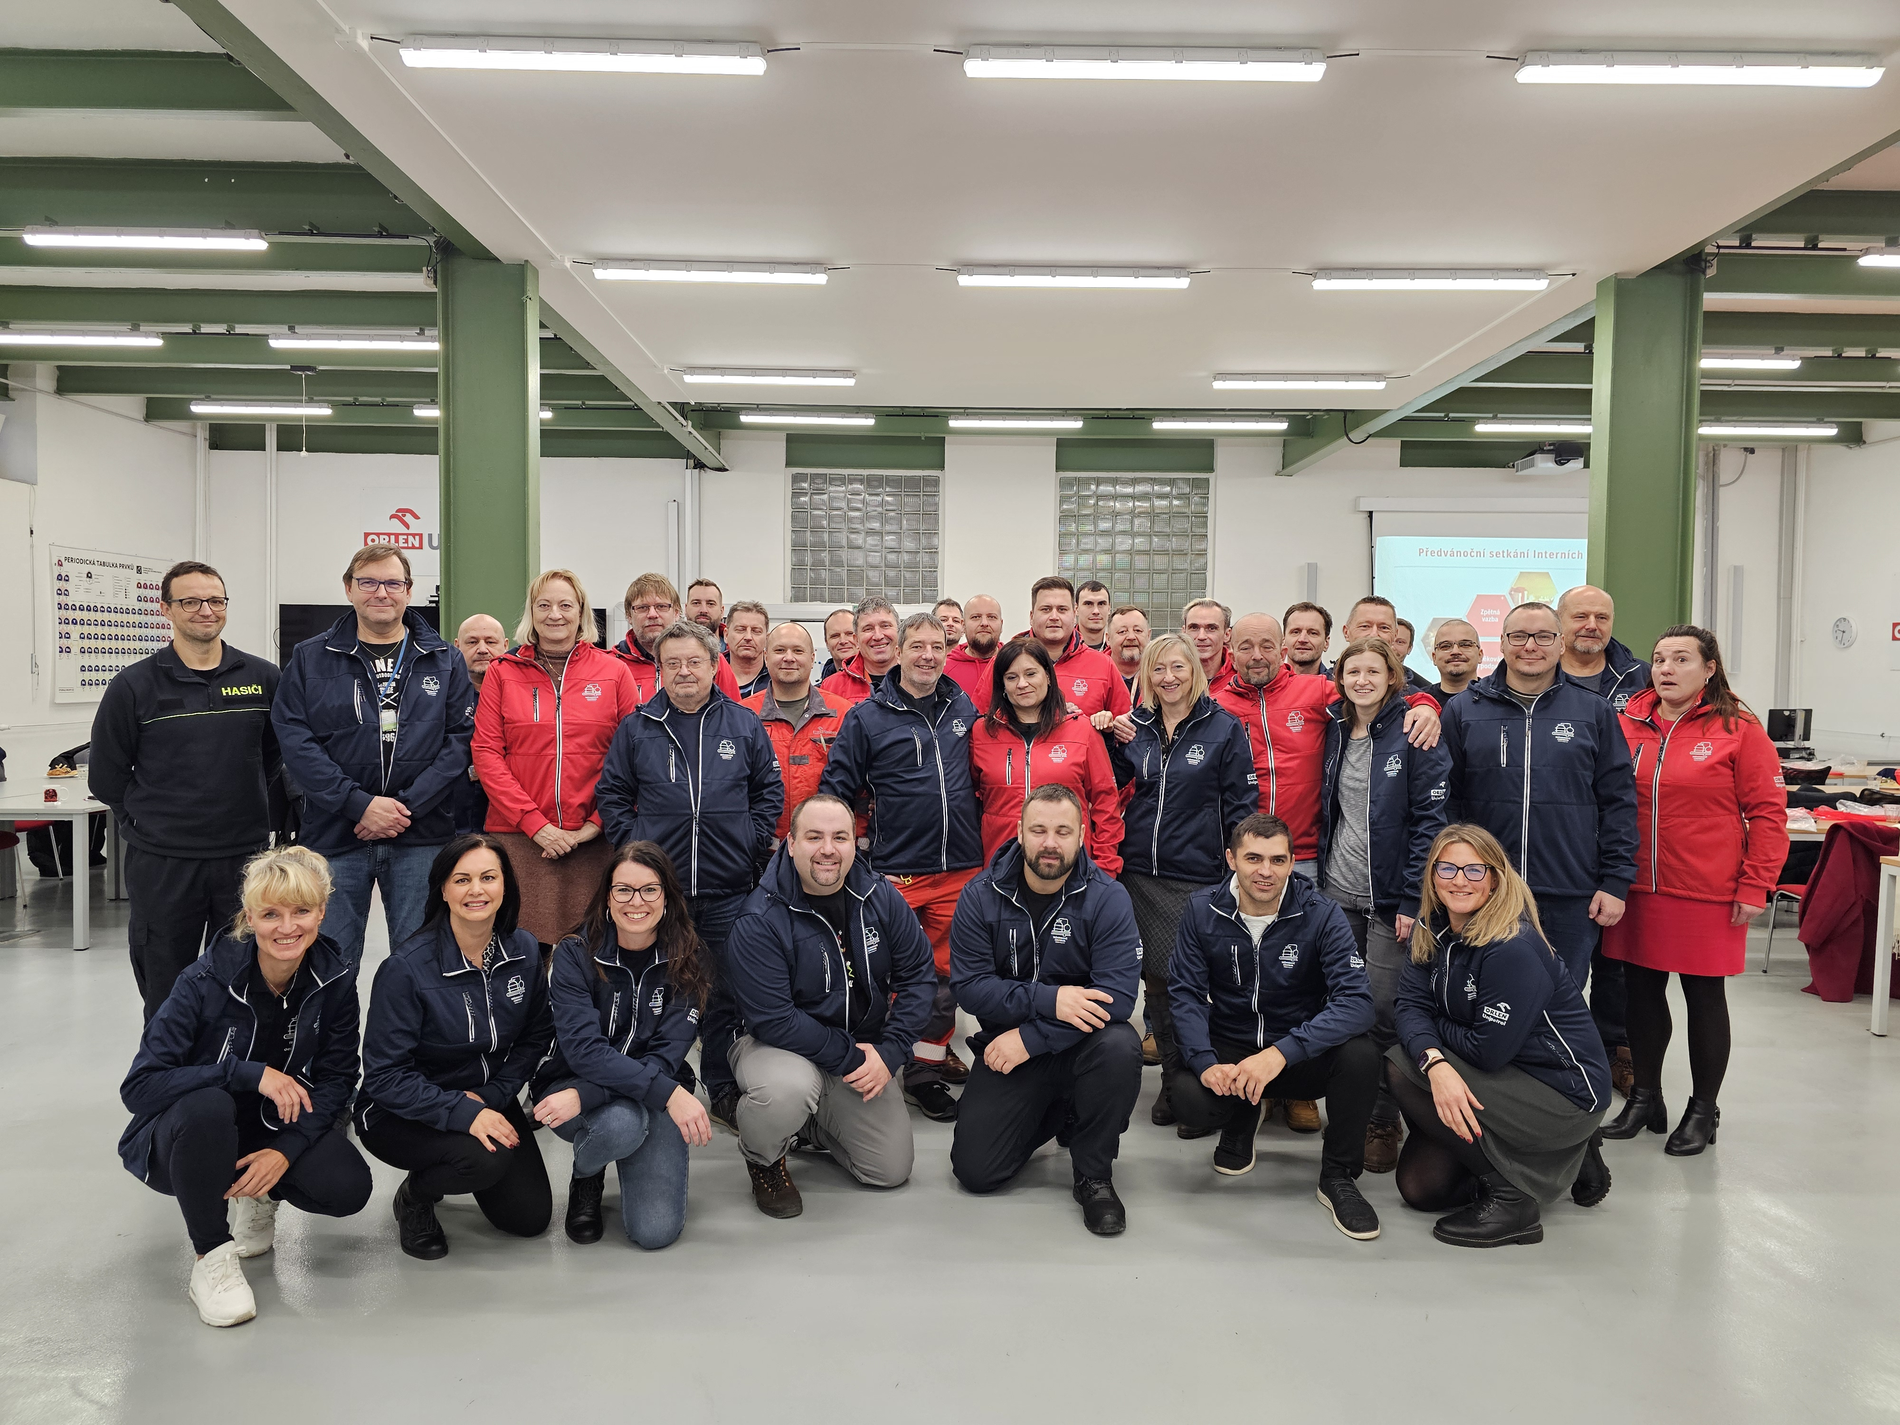

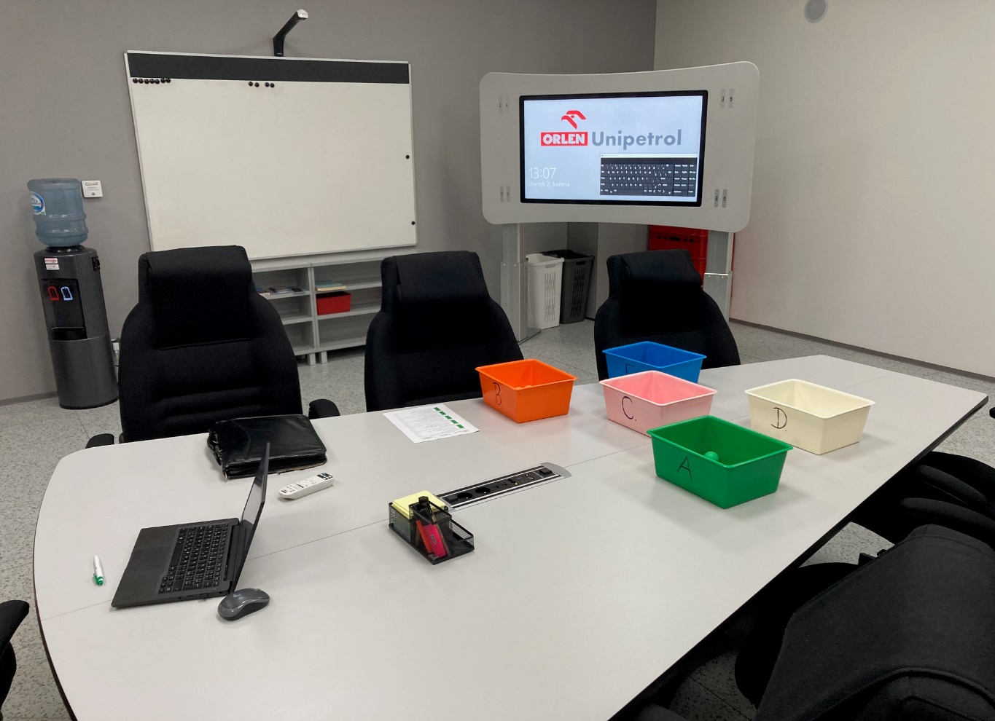
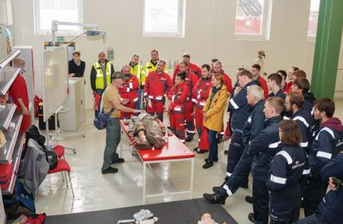
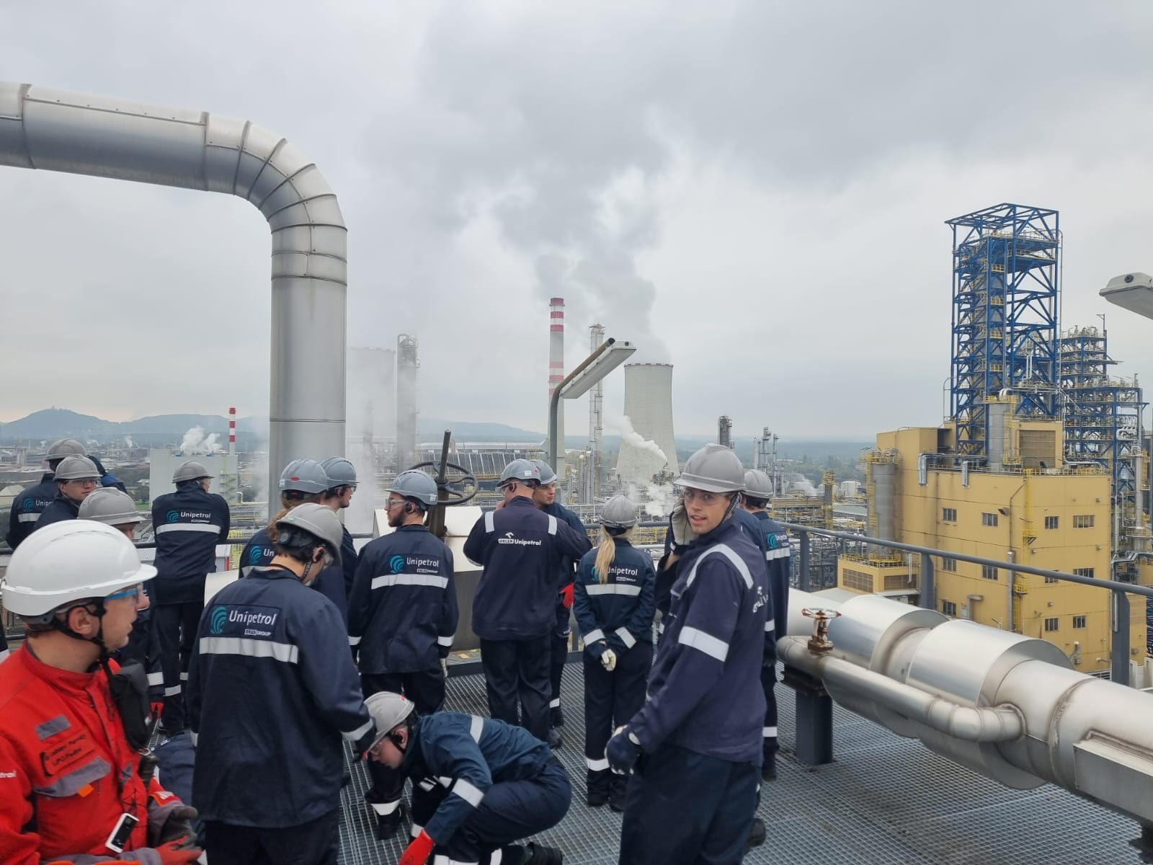
O jaké další činnosti se rozrostlo…
Nábor
Operátorů
Výrobní jednotky - spolupráce
Muzeum
Příprava Operátorů
Interní lektoři
Školy
Kompetenční systém a Provozní způsobilosti
Akce
Exkurze

Slide 7
Nová stanoviště a využití
ORLEN Unipetrol

Slide 8
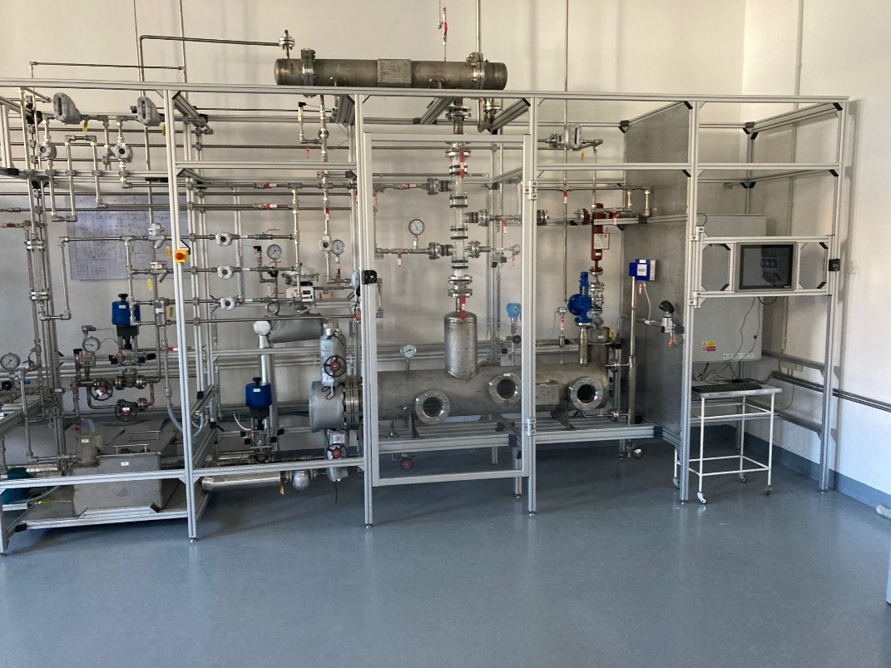
PARNÍ JEDNOTKA
Seznámení se všemi vlastnostmi a parametry vodní páry.
Popis parního systému v areálu.
Praktický nácvik najetí a odstavení parního systému.
Ukázka chování vodní páry uvnitř potrubí pomocí prosklených částí jednotky.
Důvody vzniku parních rázů.

Slide 9
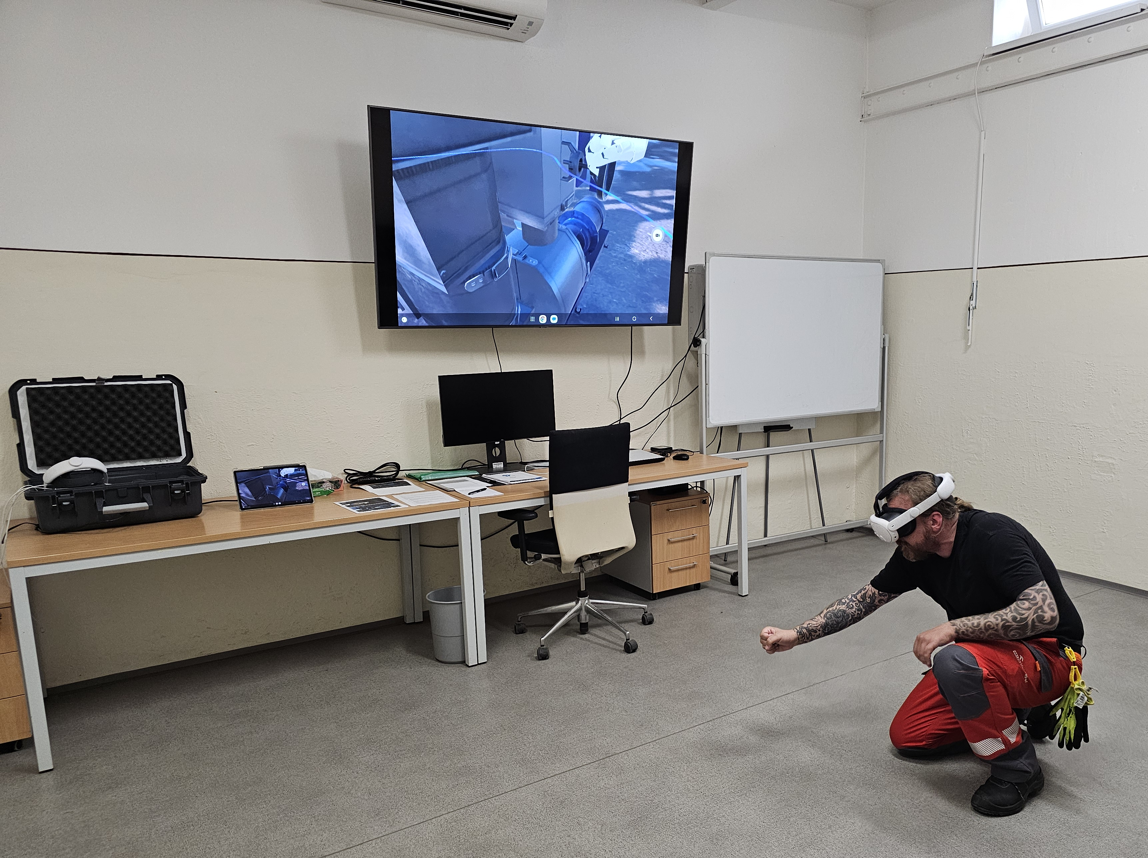
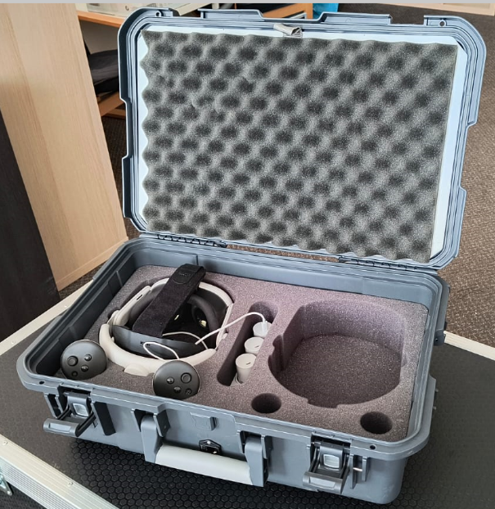
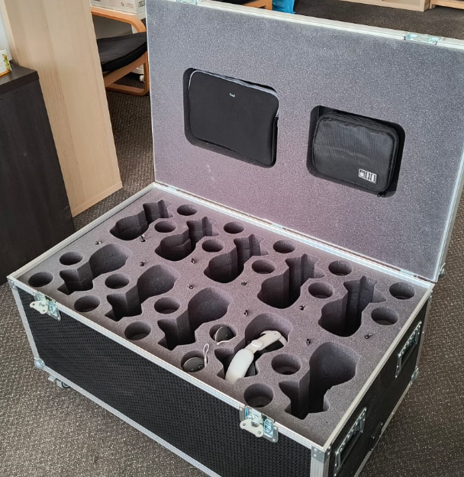
VIRTUÁLNÍ REALITA
Scénáře:
Příprava a start čerpadel
Najíždění a manipulace s výměníky
BOZP – požár čerpadla
Virtuální prohlídka zařízení Cvičné jednotky
Uživatelsky přívětivější
Širší možnost využití
Cestovní verze
10 brýlí

Slide 10
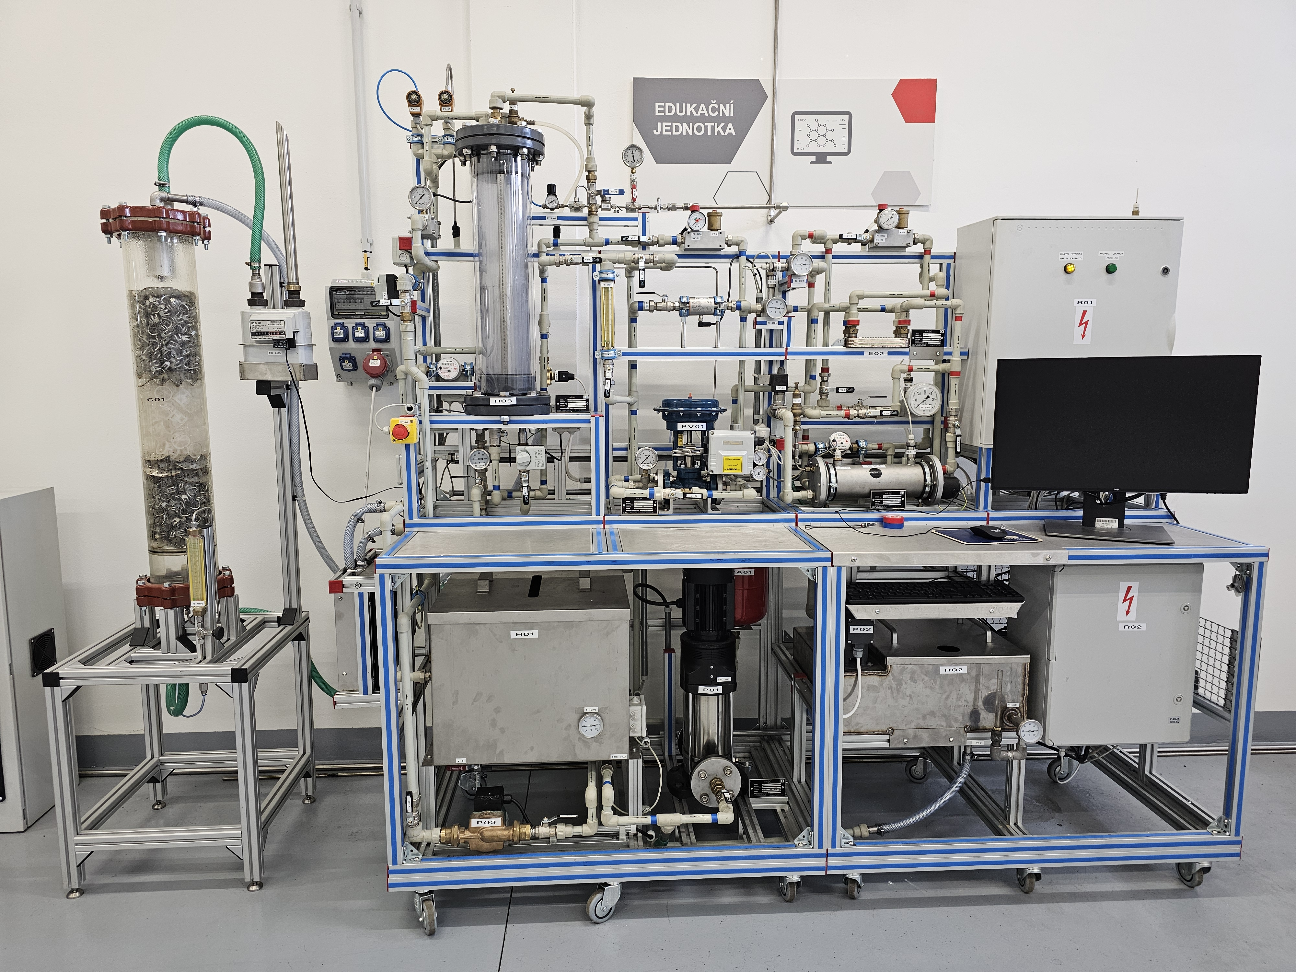
EDUKAČNÍ JEDNOTKA
Ukázka prvků měření a regulace
Vztahy mezi veličinami
Detailní nastavení regulačního ventilu
Vnitřek destilační kolony

Slide 11
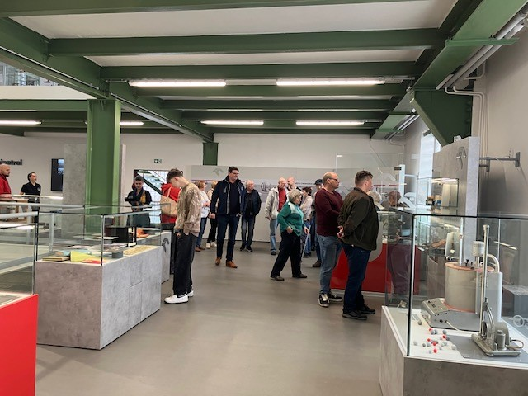
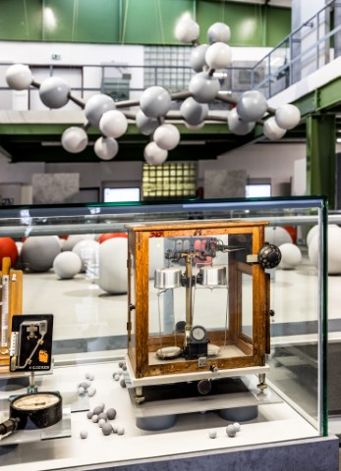
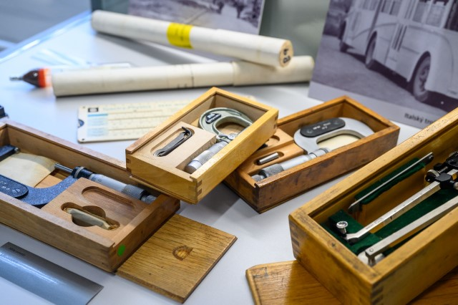
TRVALÁ VÝSTAVA HISTORIE CHEMPARKU
Ukázka historie areálu ve 4 etapách
Dobové fotografie, historické přístroje
Propojení minulostí se současnost
Možnost zhlédnout několik historických filmů
Zábavné kvízy elektronickou i papírovou formou
Exkurze i pro veřejnost – 31.10.2025
📧 vystavachempark@orlenunipetrol.cz
Notes:
Hodně exponátů poskytli zaměstnanci
9
Propagace na intranetu internetu
Není to jednorázová záležitost ale dlouhodobý projekt

Slide 12
CO VŠE NAJDETE V TRÉNINKOVÉM CENTRU

Slide 13
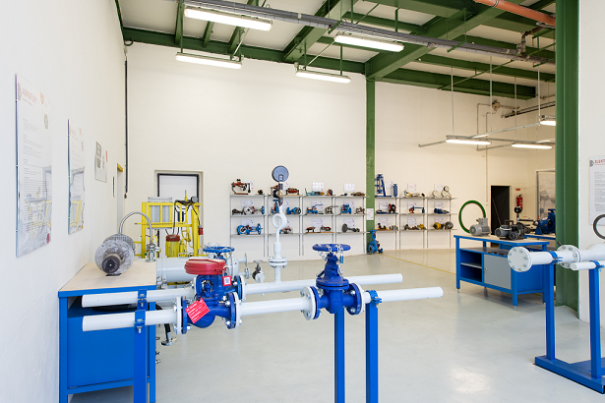
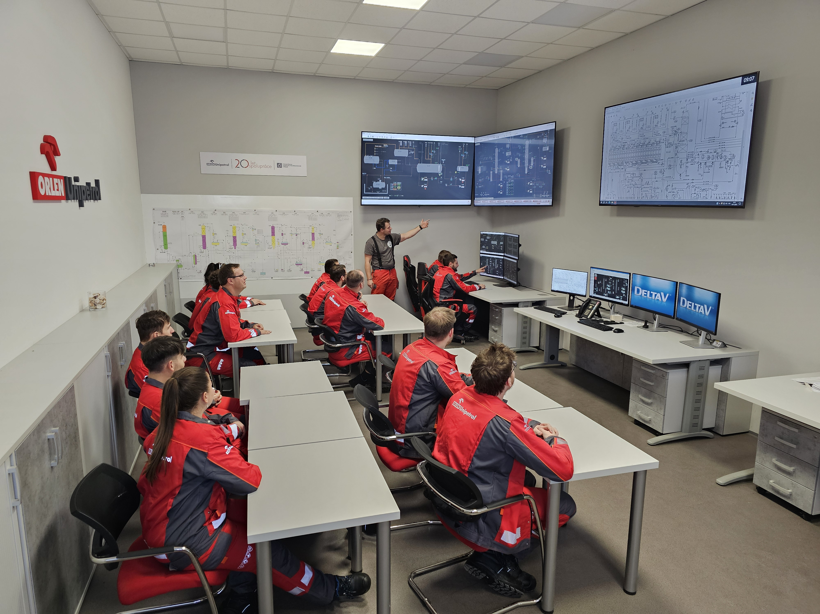
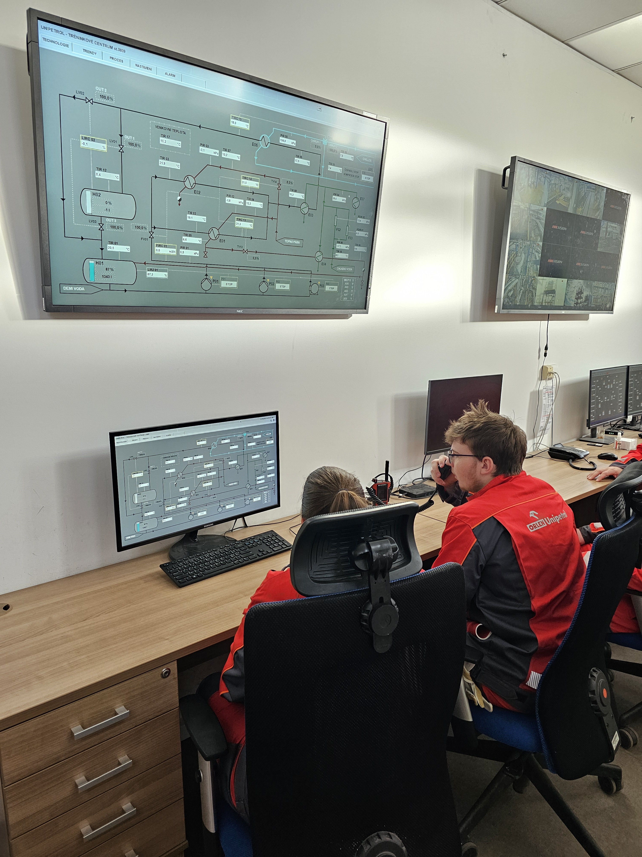
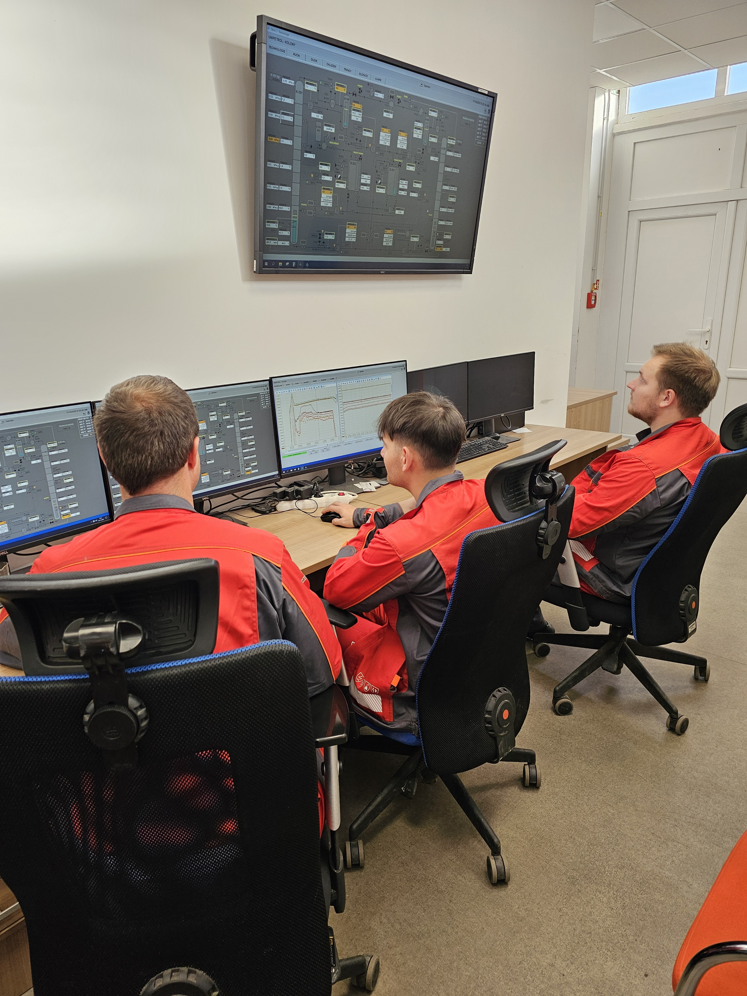
Ostatní stanoviště – vnitřní
Multiskilling
Operátorský tréninkový simulátor
Velín CJ
Velín DK
Notes:
Možnost VR nasnímat VJ a instruktáž rizikových, ojedinělých nebo naopak triviální manipulací v TC

Slide 14
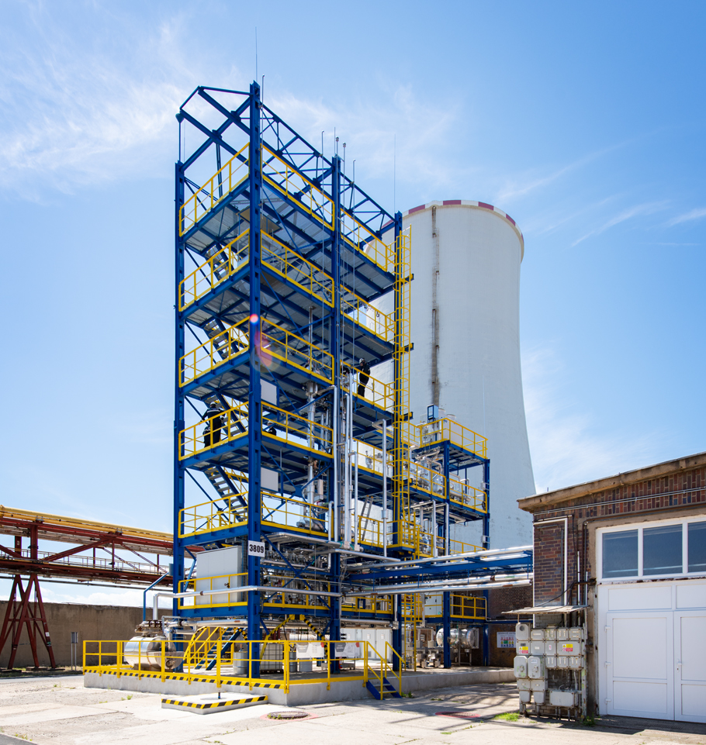
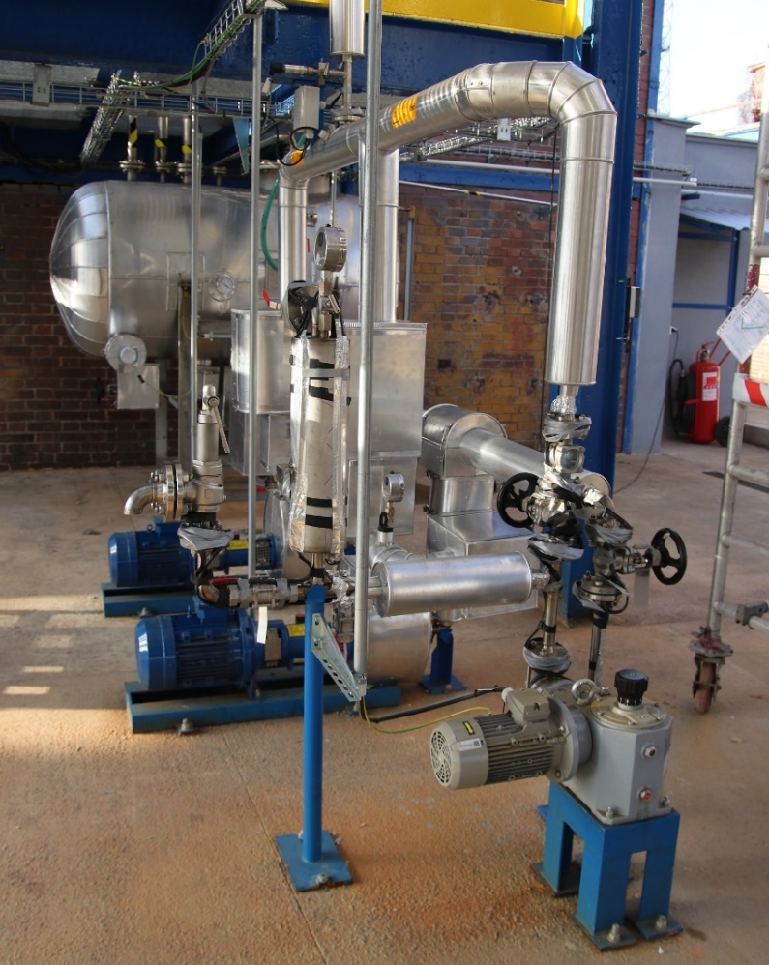
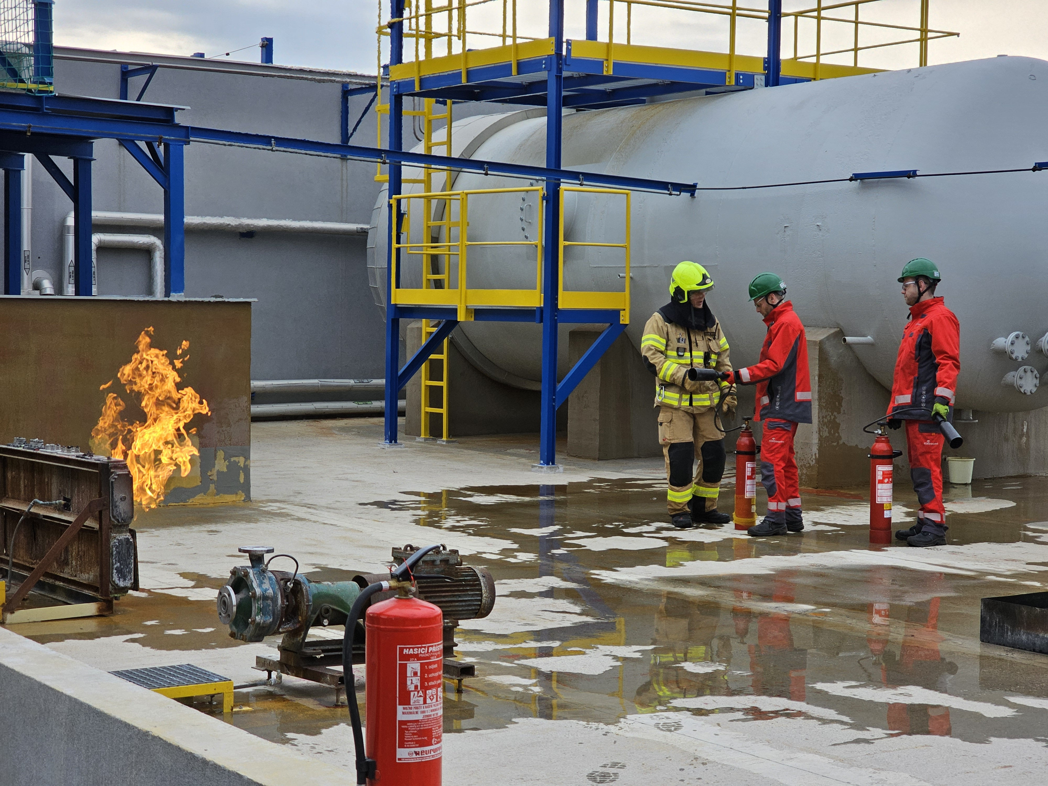
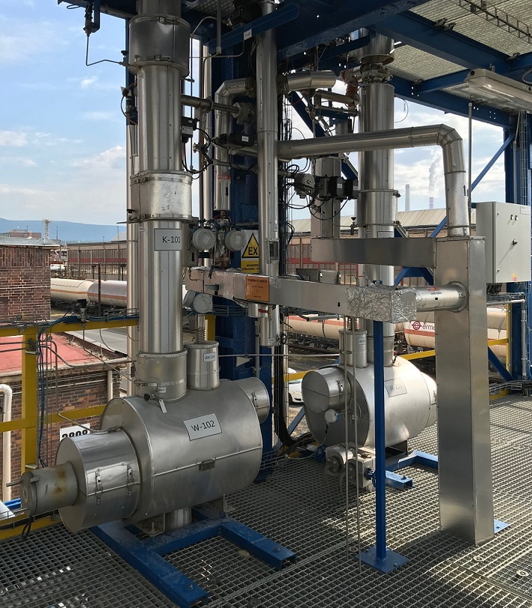
Ostatní stanoviště – venkovní
Cvičná jednotka a Destilační kolony
Cvičná jednotka
Požární bezpečnostní polygon
Destilační kolony
Notes:
Možnost VR nasnímat VJ a instruktáž rizikových, ojedinělých nebo naopak triviální manipulací v TC

Slide 15
Studenti, školy, spolupráce
ORLEN Unipetrol

Slide 16
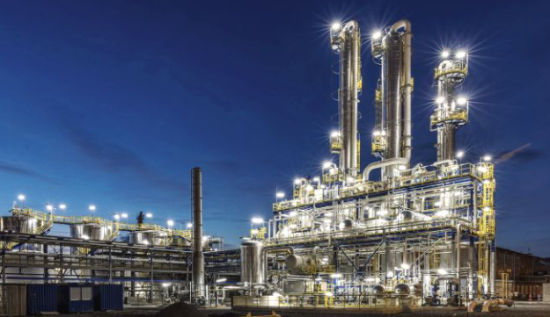


Propojení a spolupráce
Možnosti uplatnění
Odborné poradenství
Praxe a zkušenosti
Akademická půda
Znalosti a příprava
Finanční podpora
Popularizace a propagace
Školy, pedagogové, studenti, zaměstnanci…
ORLEN Unipetrol
Univerzitní centrum
Nadace ORLEN Unipetrol
 STUDENTI UNIVERZITNÍHO CENTRA

Slide 17

ZŠ
SŠ
VŠ
Absolvent
Specialista
Zájem o chemii a techniku
Zážitkové dny
Kariérní poradci
Exkurze
Praxe – na vlastní kůži
Přednášky
Možnosti co dál…
Pomvěd – Mentor
Praxe a stáže
Průmyslový doktorát
Náš i cizí ☺
Prohlubování znalostí a přebírání agendy
Poznávání společnosti a kolegů
Speciální projekty a výzkum
Součást firmy a týmu
Odborník a mentor

Slide 18
    Přehled stávajících aktivit
Přednášky
Praxe
Stáže
Brigády
Exkurze
Propagace a popularizace
Zážitkové dny pro ZŠ, SŠ, VŠ
Přednášky a prezentace na SŠ
Praxe SŠ – partnerské školy + MŠSCH + Gymnázium Sokolov
Stáže + Praxe VŠ
Exkurze v provozu
Dny otevřených dveří na partnerských školách
Letní brigády studentů

Slide 19
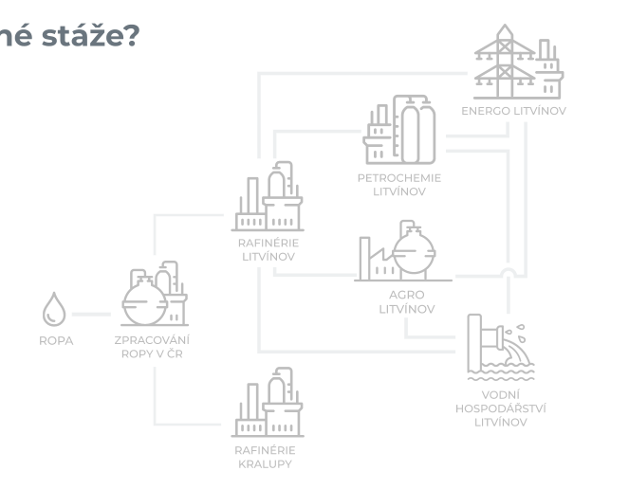
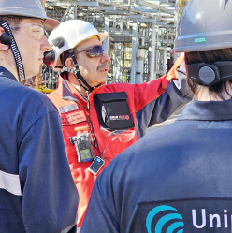
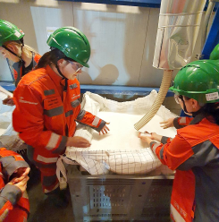
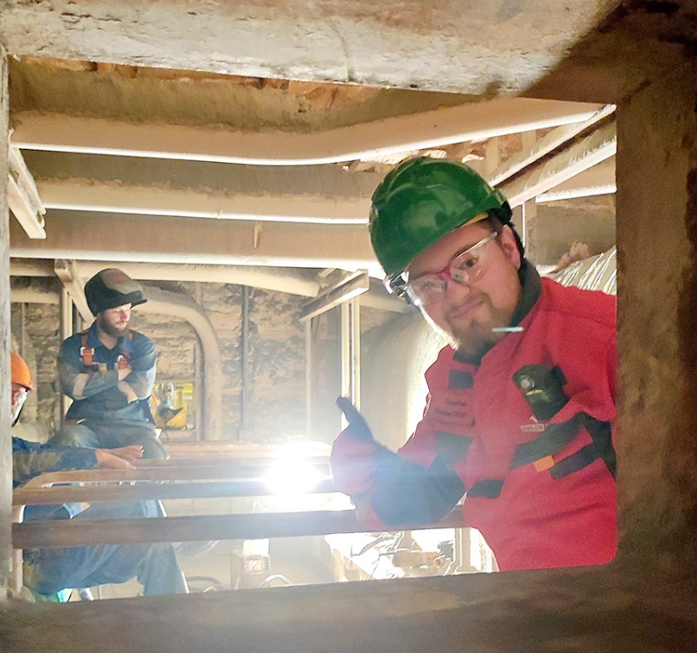
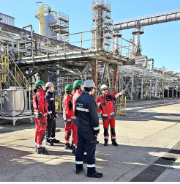
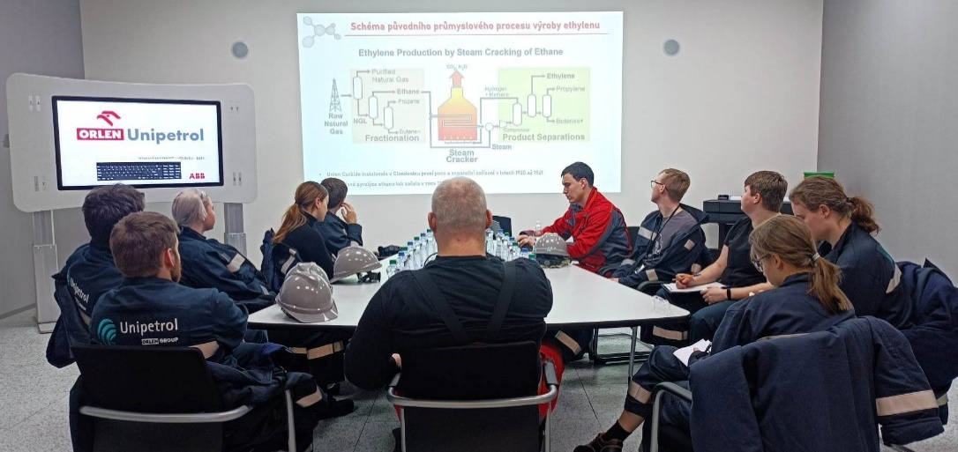
Odborné stáže a praxe ve výrobní části
Odbornost a propojení s praxí
Délka a náročnost dle zaměření skupiny
Student SŠ, VŠ, Absolvent, Zaměstnanec

Slide 20
PROBĚHLÉ EXKURZE ŠKOL
Celkem 517 osob

Slide 21
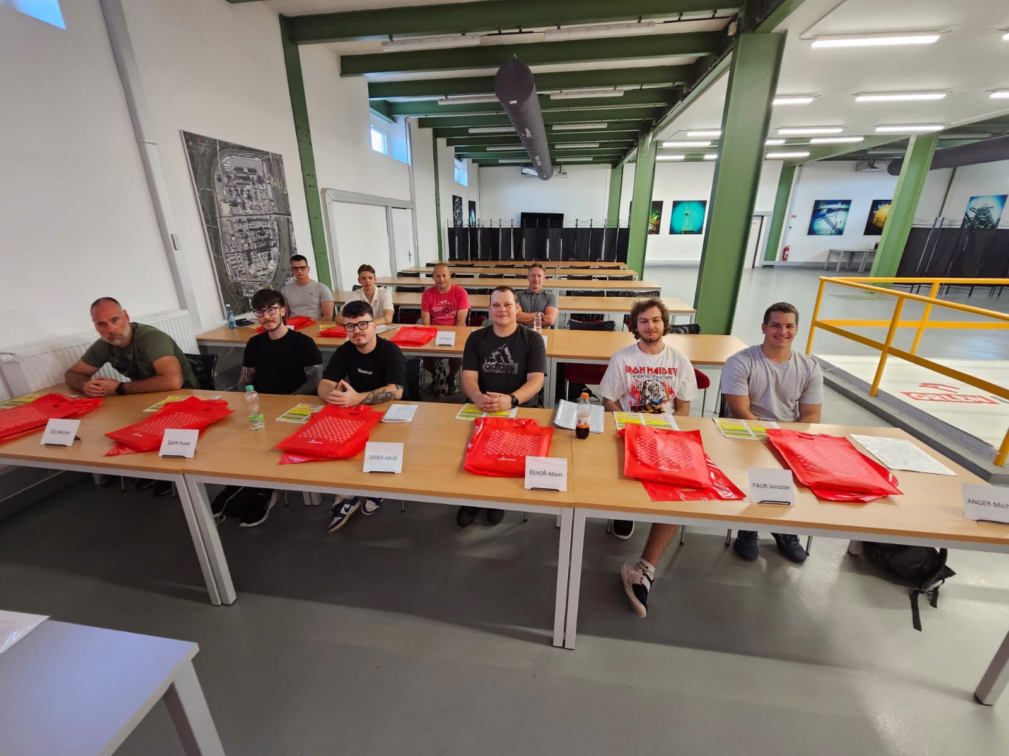
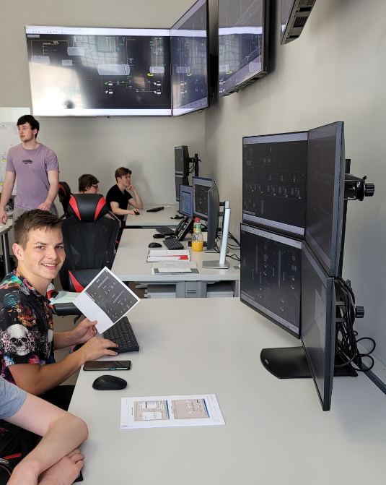
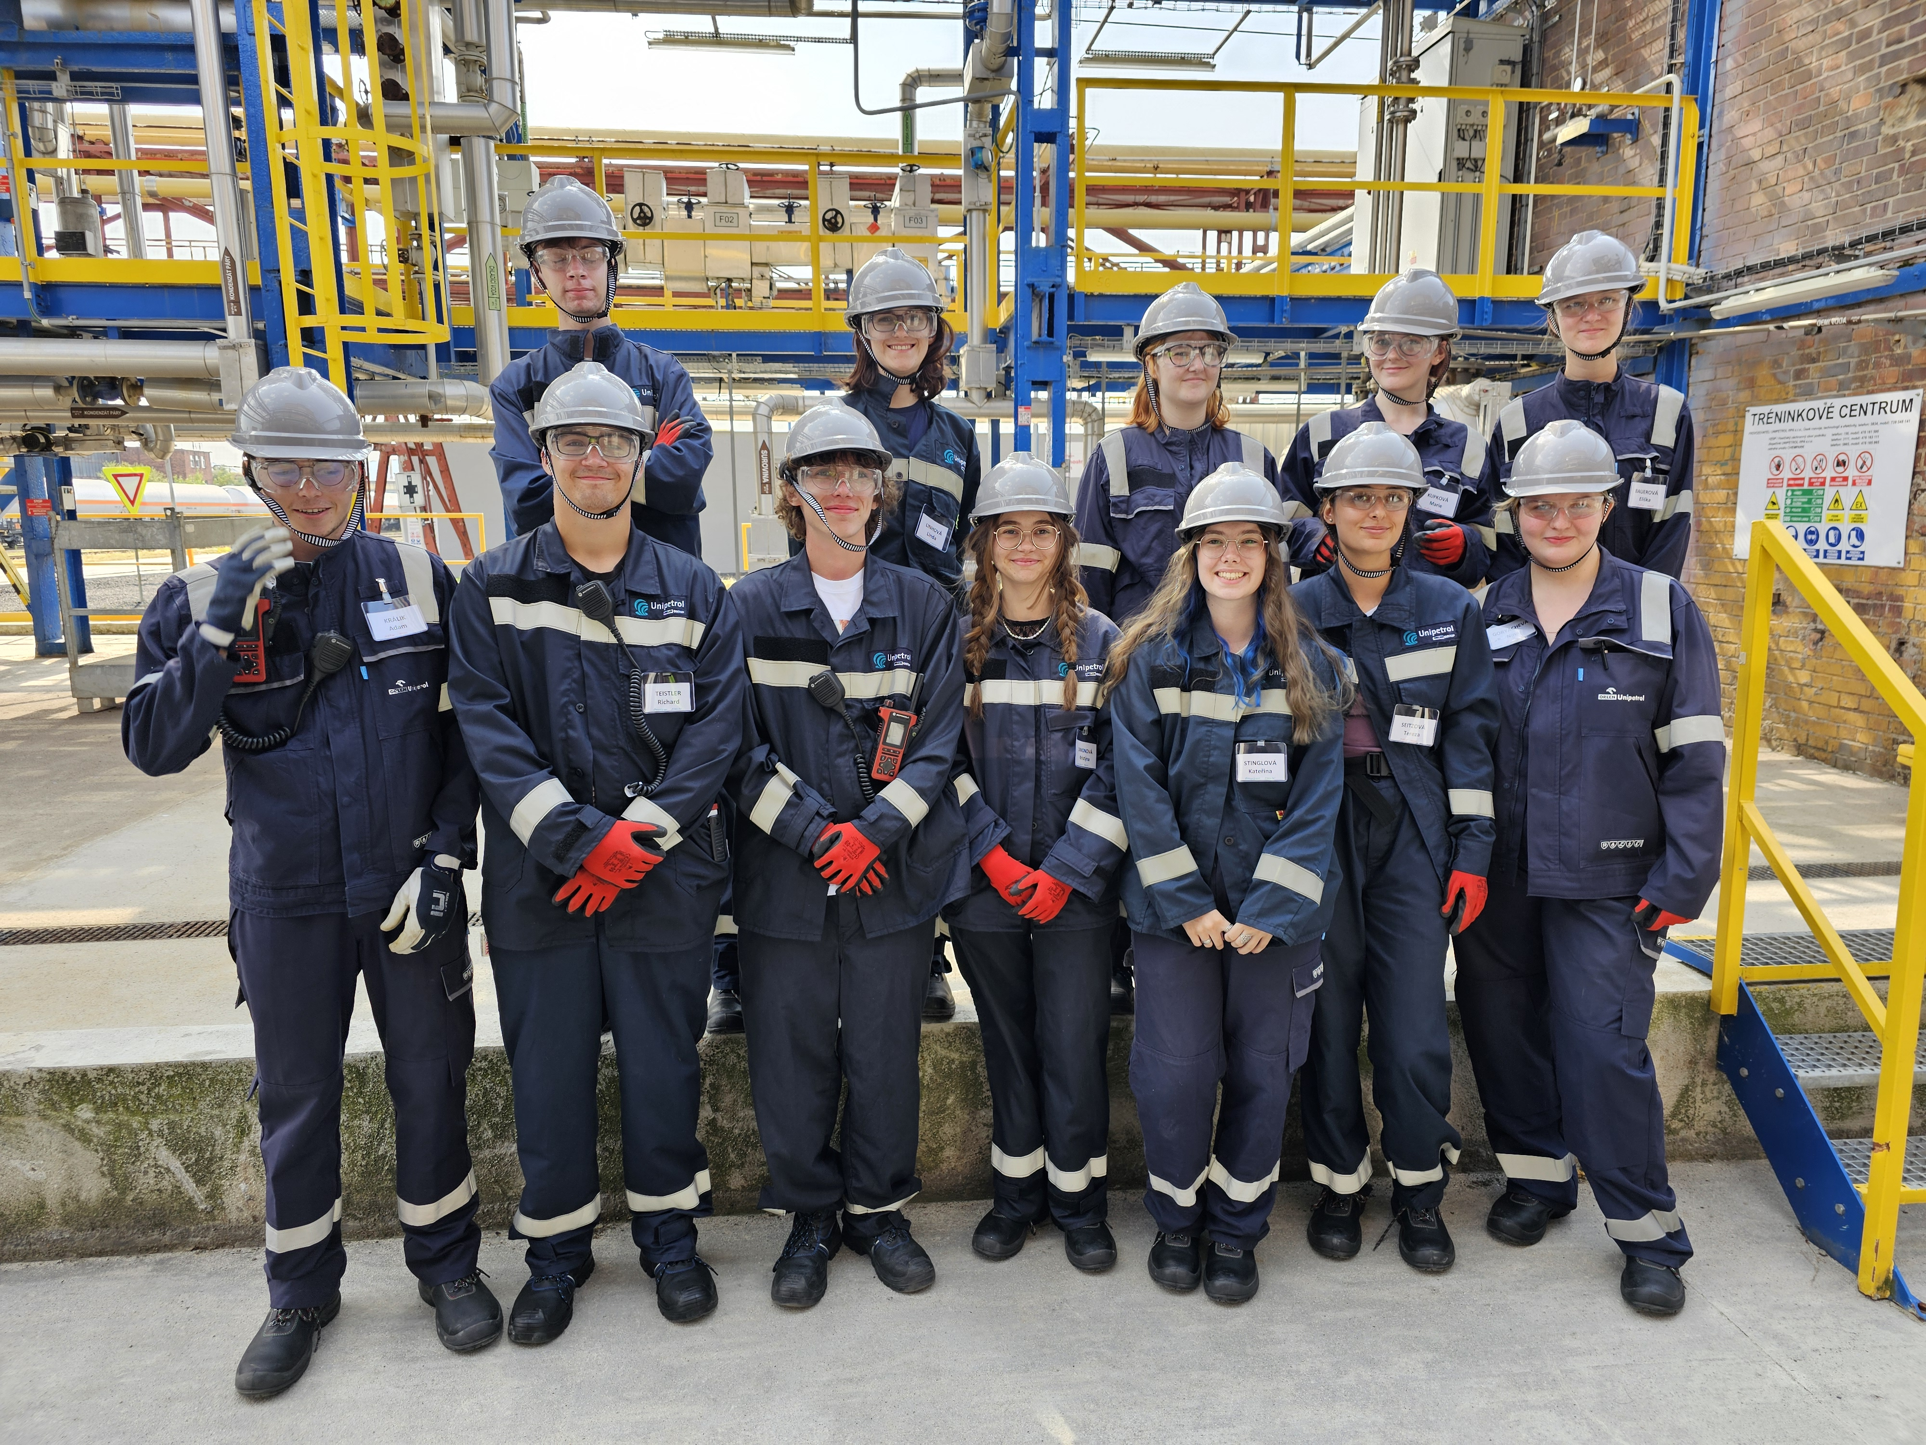

Má to smysl!

Slide 22
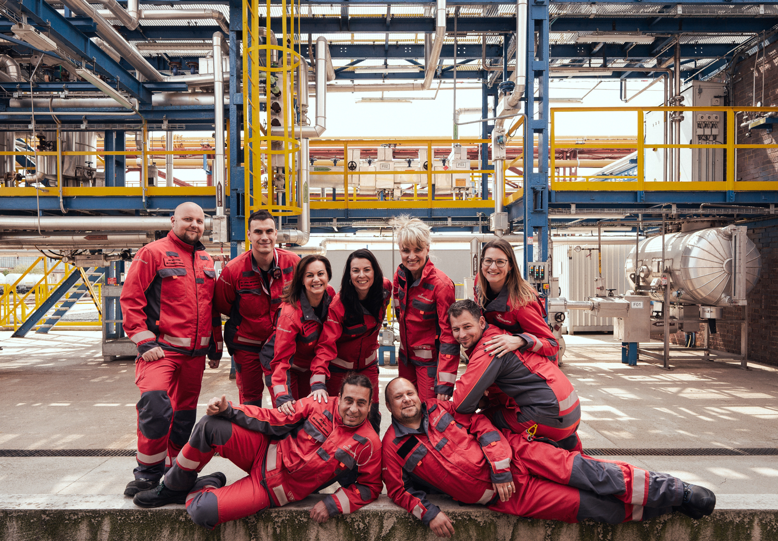
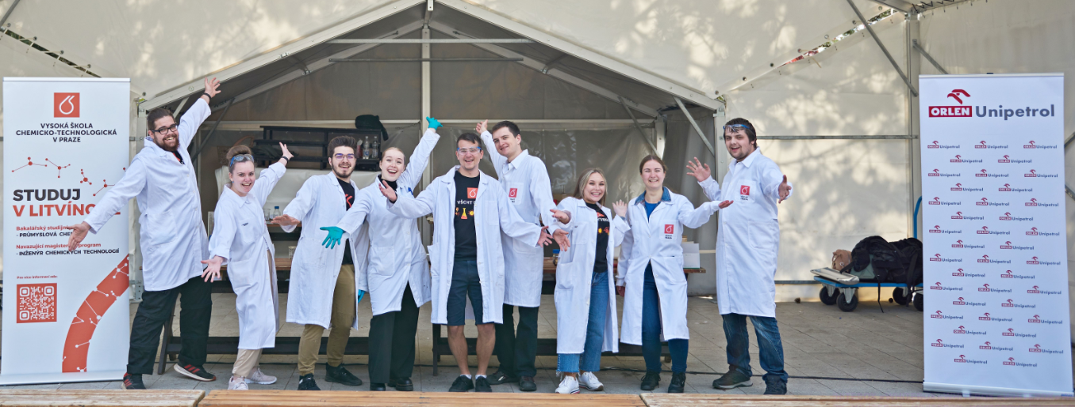
Kdo tvoří Tréninkové centrum
Specialisté a Školitelé TC
Interní lektoři
Studenti Univerzitního centra
Notes:
Personální prezentace – nové fotky – všichni najednou

